Slide 1
Coupures des fluides
ADMJSP / Pôle pédagogie – 2024 - Version 4

Slide 2
Coupures des fluides
Objectifs
Les différents fluides
Leurs pictogrammes
Leurs organes de coupure
Procédure opérationnelle
A la fin de cette partie, vous serez capable d'énumérer les différents fluides et leurs modes de coupures.
2

Slide 3
Différents fluides
Fluide ➔substance sous ≠ formes qui dégagent de l'énergie.
Quelque soit le fluide, il peut s'écouler, se déformer et n'a aucune rigidité.
Exemple :
L'eau,
L'électricité,
Le gaz.

Slide 4
Organes de coupure
4

Slide 5
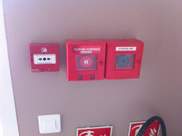
Organes de coupure
Doivent être facile d'accès, ➔ on les trouve en façade sur la voie publique, à l'entrée des immeubles, des bâtiments industriels ou entreprises.
➔ Souvent accompagnés de pictogramme.
5

Slide 6
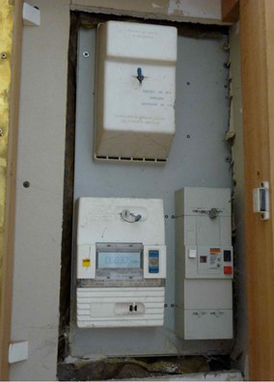
Organes de coupure
Électricité :
Disjoncteurs individuels des maisons et appartements,
6

Slide 7
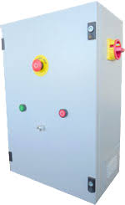
Organes de coupure
Électricité :
Arrêts d'urgence sur certaines armoires électriques dans les entreprises et qui sont indiquées via un pictogramme.
7

Slide 8
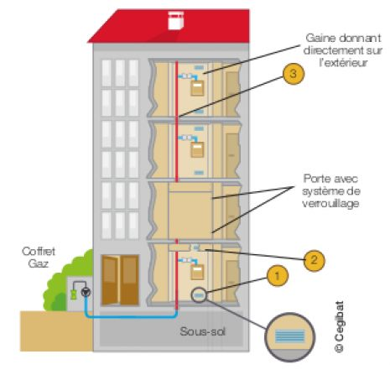
Organes de coupure
Gaz :
Immeubles d'habitations :
Coupure s'effectue soit :
Au pied de l'immeuble,
À l'étage concerné,
8

Slide 9
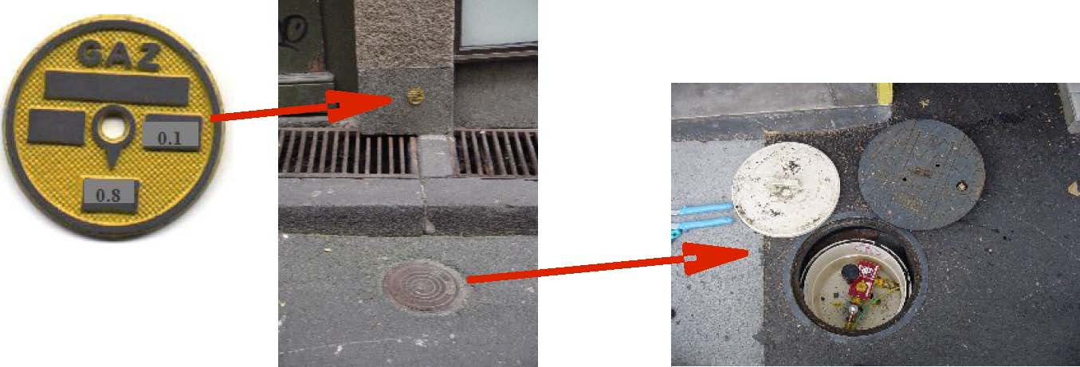
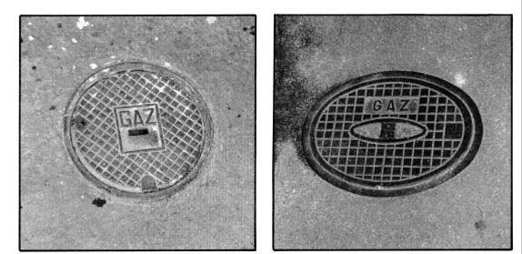
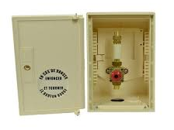
Organes de coupure
Gaz :
Immeubles d'habitations :
Au pied de l'immeuble,
9

Slide 10
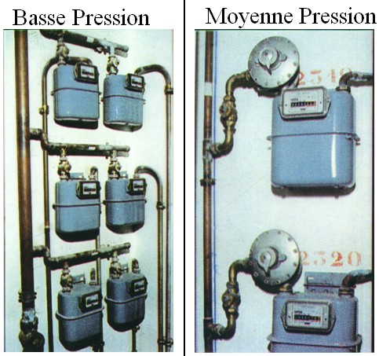
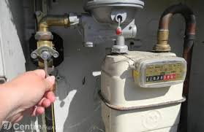
Organes de coupure
Gaz :
Immeubles d'habitations :
À l'étage concerné,
10

Slide 11
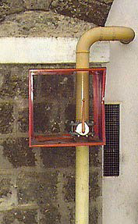
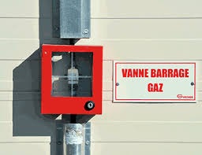
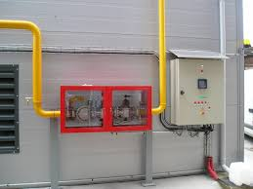
Organes de coupure
Gaz :
Chaufferies, entreprises, immeubles de bureaux :
11

Slide 12
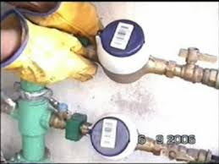
Organes de coupure
Eau :
Vannes d'arrêt situées soit dans l'appartement lui-même, sur le palier ou pour la coupure générale dans les communs (caves, garages, etc.).
Dans certains cas l'information ➔ occupants du bâtiment.
12

Slide 13
Organes de coupure
VMC / climatisation immeubles bureaux :
Plupart du temps, ➔ arrêt coup de poing, sous verre dormant à l'entrée des immeubles.
13

Slide 14
Organes de coupure
Fioul :
➔ Barré par l'intermédiaire d'une vanne police
14

Slide 15
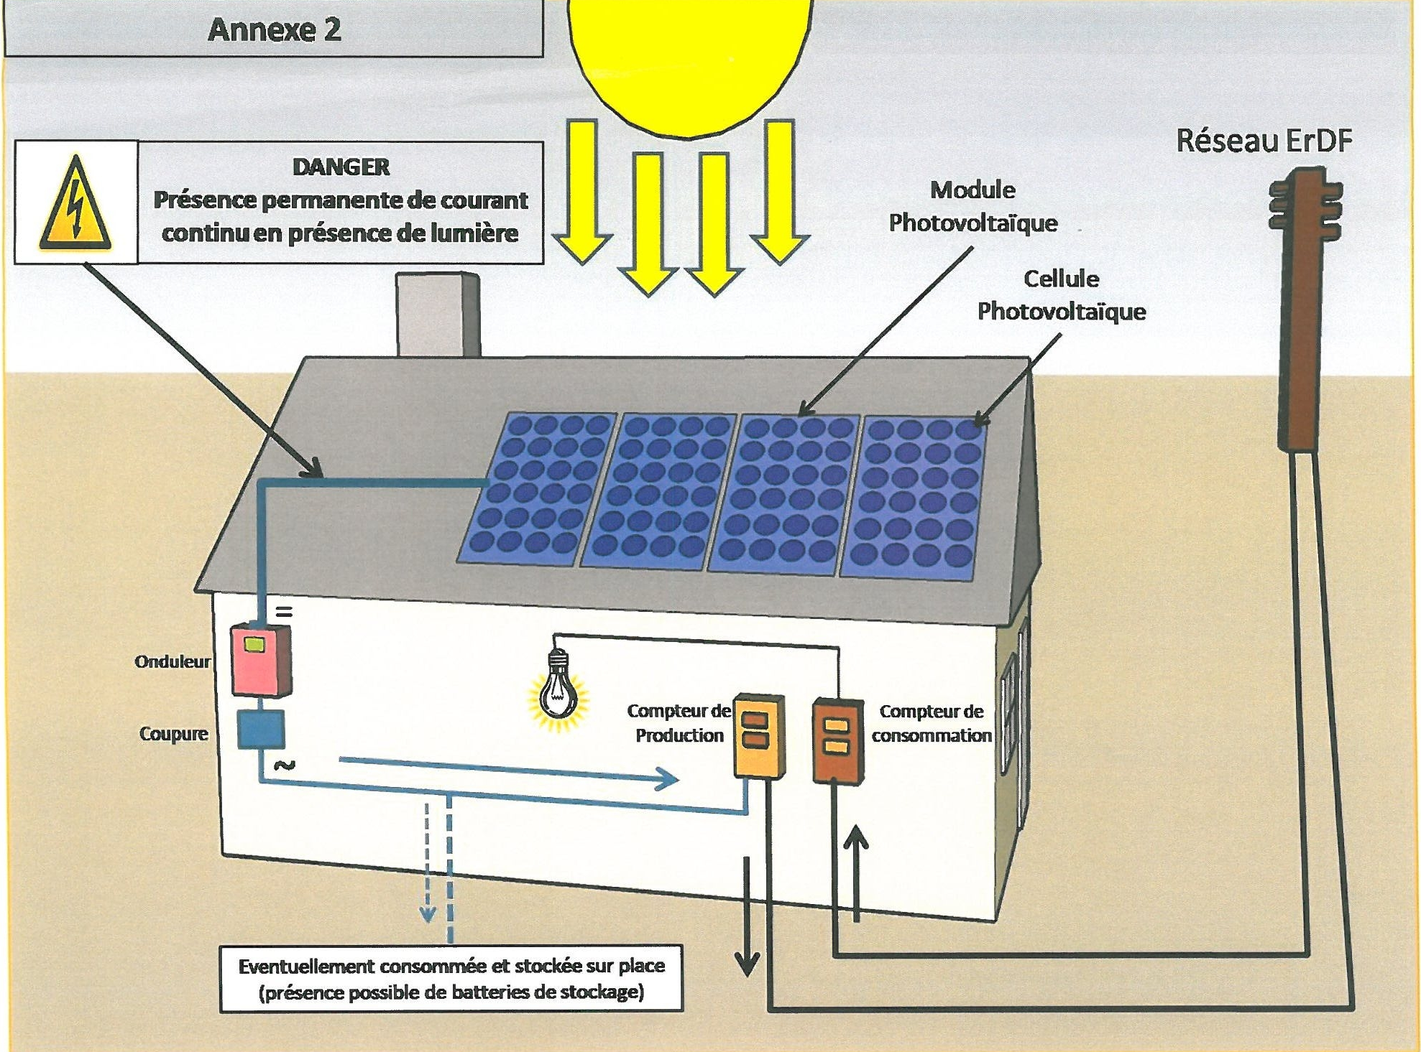
Organes de coupure
PPV :
Panneaux PhotoVoltaïque ➔ système d'isolation avec le reste de l'installation.
15

Slide 16
Pictogrammes
16

Slide 17
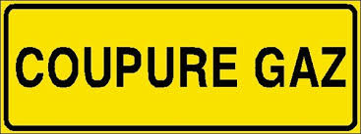
Pictogrammes
➔ Représentant les coupures de fluides sont généralement :
17

Slide 18
Procédures opérationnelles
Réactions immédiates ➔ CA commandera de barrer le gaz, couper l’électricité, fermer une vanne police, etc.
Point important de la sécurité pour tous les intervenants.
N'oubliez pas de faire remonter l'information lorsque l'action est terminée,
Lorsque vous coupez l'électricité veillez à ne pas être :
En contact avec une structure métallique ou avec de l'eau,
Dans une atmosphère explosive.
18

Slide 19
Procédures opérationnelles
Cas particuliers :
Hôpitaux, cliniques, centres de soins :
Coupure des fluides n'est pas systèmatique dans les hôpitaux et les centres de soins.
L'équipe attendra toujours l'ordre de couper. Cet ordre viendra du CA et d'aucune autre personne.
19

Slide 20
Conclusion
Les différents fluides
Leurs pictogrammes
Leurs organes de coupure
Procédure opérationnelle
Année : 2024
Contact : pour toute remarque concernant ce document, merci d’envoyer un mail sur l’adresse suivante :
gfor_jsp@sdmis.fr
20

